Slide 1
স্বা
গ
ত
ম

Slide 2
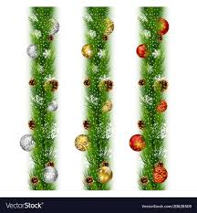
পরিচিতি
মোঃ শাহাবুদ্দিন
সহকারী শিক্ষক (গণিত)
দেওড়া উচ্চ বিদ্যালয়
ভাঙ্গা, ফরিদপুর।
মোবাইল নম্বরঃ ০১৪৭১৬৯০৬৪১৬
শ্রেণীঃ অষ্টম
বিষয়ঃ গণিত
আধ্যায়ঃ প্রথম
সময়ঃ ৪৫ মিনিট
তারিখঃ ১৭/০২/২০২০ ইং

Slide 3
শিক্ষন ফল
এই পাঠ শেষে শিক্ষার্থীরা - -
১. কাঠির সংখ্যার তালিকা ও পার্থক্য নির্ণয় করতে পারবে।
২. বীজগণিতীয় রাশিমালা নির্ণয় করতে পারবে।
৩. তালিকার সংখ্যার সমষ্টি নির্ণয় করতে পারবে।

Slide 4
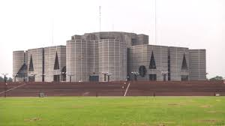
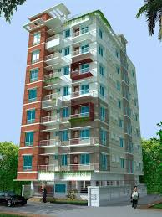
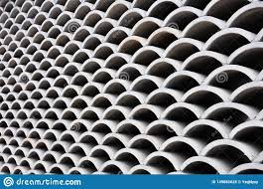
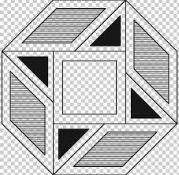
নিচের ছবিগুলো দেখি
সংসদ ভবন ও বহূতল ভবনের জ্যামিতিক চিত্র
বিভিন্ন টাইলসের জ্যামিতিক চিত্র

Slide 5
চিত্রে কি দেখতে পাচ্ছো?
ত্রিভুজক্ষেত্র, বর্গক্ষেত্র, আয়তক্ষেত্রের জ্যামিতিক চিত্র

Slide 6
কি দেখতে পাচ্ছো?
তিন, ছয় ও নয় সংখ্যার জ্যামিতিক চিত্র

Slide 7
আজকের পাঠ
জ্যামিতিক প্যাটার্ন

Slide 8
নিচের জ্যামিতিক চিত্রগুলো লক্ষ কর
বর্গের জ্যামিতিক প্যাটার্ন
সংখ্যার জ্যামিতিক প্যাটার্ন

Slide 9
কাঠির সংখ্যার তালিকা করি ।
চিত্র ১ চিত্র ২ চিত্র ৩
$∴$ চিত্রে কাঠির সংখ্যার তালিকাঃ ৪ , ৭ , ১০, - - -

Slide 10
একক কাজ
১ম ২য় ৩য়
কাঠির সংখ্যার তালিকা ও পরবর্তী চিত্রটি তৈরি কর।

Slide 11
পরবর্তী চিত্রে কাঠির সংখ্যা বের করা
১ম ২য় ৩য়
চিত্রে কাঠির সংখ্যার তালিকাঃ ৪, ৭, ১০,.............
পার্থক্যঃ ৩ ৩
লক্ষ্যকরি, চিত্রে কাঠির সংখ্যা প্রতিবার ৩ করে বাড়ছে।
সুতরাং পরবর্তী চিত্রে কাঠির সংখ্যা হবে, ১০+৩ = ১৩ টি

Slide 12
জ্যামিতিক প্যাটার্নের বীজগাণিতিক রাশি নির্ণয়
১ম চিত্র ২য় চিত্র ৩য় চিত্র
চিত্রে কাঠির সংখ্যার তালিকাঃ ৬, ১১, ১৬, .............
পার্থক্যঃ ৫ ৫
১ম চিত্রে কাঠির সংখ্যা = ৬ = ৫ $×$ ১ + ১ = ৬
২য় চিত্রে কাঠির সংখ্যা = ১১ = ৫ $×$ ২ + ১ = ১১
৩য় চিত্রে কাঠির সংখ্যা = ১৬ = ৫ $×$ ৩ + ১ = ১৬
…… …… …… ……
$∴$‘ক’ তম চিত্রে কাঠির সংখ্যা = ৫ $×$ ক + ১

Slide 13
নির্দিষ্ট চিত্রে কাঠির সংখ্যা নির্ণয়
১ম চিত্র ২য় চিত্র ৩য় চিত্র
২০ তম চিত্রে কাঠির সংখ্যা নির্ণয় কর।
আমরাজানি,
‘ক’ তম চিত্রে কাঠির সংখ্যা = ৫ $×$ ক + ১
$∴$ ২০ তম … … = ৫ $×$ ২০ + ১
= ১০০ + ১
= ১০১ টি

Slide 14
জোড়ায় কাজ
উপরের তথ্য থেকে বীজগণিতীয় রাশিমালা নির্ণয় কর।

Slide 15
জ্যামিতিক প্যাটার্নের সমষ্টি নির্ণয়
১ম চিত্র ২য় চিত্র ৩য় চিত্র
প্রথম ১০০ তম চিত্রের মোট কাঠির সংখ্যা নির্ণয়ঃ
আমরাজানি,
‘ক’ তম চিত্রে কাঠির সংখ্যা = ৫ $×$ ক + ১
$∴$ ১০০ তম … … = ৫ $×$ ১০০ + ১
= ৫০০ + ১
= ৫০১ টি

Slide 16
এখন,
প্যাটার্নগুলোর কাঠির সংখ্যাগুলোর সমষ্টি = ৬ + ১১+ ১৬ + ……+৫০১
এখানে, ১ম পদ = ৬
শেষ পদ = ৫০১
পদ সংখ্যা = ১০০
$∴$ সমষ্টি = $\frac{১ম পদ + শেষ পদ }{২}×পদ সংখ্যা$
= $\frac{৬ +৫০১ }{২}×১০০$
= $\frac{৫০৭ }{২}×১০০$
= $৫০৭×৫০$
= ২৫৩৫০ (উত্তর)

Slide 17
দলগত কাজ
নিচের চিত্রগুলো দিয়াশালাইয়ের কাঠি দিয়ে তৈরী করা হয়েছে।
১ম চিত্র
২য় চিত্র
৩য় চিত্র
১ম ৫০ টি চিত্রের কাঠির সংখ্যার সমষ্টি নির্ণয় কর।

Slide 18
মূল্যায়ন
১। একটি তালিকার বীজগণিতীয় রাশি ৩ক+২ হলে ১০তম পদ কত?
ক) ৩০ খ) ১২ গ) ১৫ ঘ) ৩২
২। “ক” সংখ্যক ক্রমিক স্বাভাবিক বিজোড় সংখ্যার যোগফল কত?
ক) ক খ) ২ক – ১ গ) $ক^{২}$ ঘ) ২ক+ ১
৩। ৫, ৭, ৯, ………তালিকার ‘ক’ তম পদ কোনটি?
ক) ৫ক+২ খ) ২ক+৩ গ) ৭ক - ২ ঘ) ৫ক

Slide 19
ধন্যবাদ

